Slide 1
AMINO AXIT

Slide 2
AMINO AXIT
KHÁI NIỆM VÀ DANH PHÁP
TÍNH CHẤT VẬT LÍ
TÍNH CHẤT HÓA HỌC
ỨNG DỤNG

Slide 3
KHÁI NIỆM VÀ DANH PHÁP
KHÁI NIỆM
Cho các chất sau:
(1) H₂N – CH₂ – COOH
(2) CH₃ – CH – COOH
NH₂
(3) CH₃ – CH – CH – COOH
CH₃ NH₂
(4) NH₂ -[CH₂]₄-CH -COOH
NH₂
Nhận xét đặc điểm chung về cấu tạo giữa các chất trên.

Slide 4
KHÁI NIỆM VÀ DANH PHÁP
KHÁI NIỆM
(1) H₂N – CH₂ – COOH
(2) CH₃ – CH – COOH
NH₂
(3) CH₃ – CH – CH – COOH
CH₃ NH₂
(4) NH₂ -[CH₂]₄-CH -COOH
NH₂
Amino axit là loại hợp chất hữu cơ tạp chức, phân tử chứa đồng thời nhóm amino (NH₂) và nhóm cacboxyl (COOH).

Slide 5
KHÁI NIỆM VÀ DANH PHÁP
CÔNG THỨC TỔNG QUÁT
* Amino axit
(H₂N)_{x}R(COOH)_{y}
* Amino axit chứa 1 nhóm –NH₂ và 1 nhóm –COOH
NH₂ – R – COOH
* Amino axit no, chứa 1 nhóm –NH₂ và 1 nhóm -COOH, mạch hở
C_{n}H_{2n+1}NO₂ (n ≥ 2)

Slide 6
KHÁI NIỆM VÀ DANH PHÁP
DANH PHÁP
Tên thay thế: Axit + số chỉ vị trí nhánh (2, 3, 4, …) + tên nhánh + tên axit cacboxylic tương ứng.
Công thức | Tên thay thế
1.
2.
3.

Slide 7
KHÁI NIỆM VÀ DANH PHÁP
DANH PHÁP
Tên thay thế: Axit + số chỉ vị trí nhánh (2, 3, 4, …) + tên nhánh + tên axit cacboxylic tương ứng.
Công thức | Tên thay thế
1.
2.
3.
Axit 2- amino etanoic
Axit 2-amino propanoic
Axit 2-amino-3-metyl butanoic

Slide 8
KHÁI NIỆM VÀ DANH PHÁP
DANH PHÁP
Tên bán hệ thống: Axit + chữ cái Hi lạp (α, β, γ, δ, ε, ω) + tên nhánh + tên thường axit cacboxylic
Công thức | Tên thay thế | Tên bán hệ thống
1. | Axit 2-amino etanoic
2. | Axit 2-amino propanoic
3. | Axit 2-amino-3-metyl butanoic
Axit amino axetic
Axit
α-amino propionic
Axit
α-amino isovaleric

Slide 9
Công thức | Tên thay thế | Tên bán hệ thống | Tên thường | Kí hiệu
1. | Axit 2- aminoetanoic | Axit aminoaxetic
2. | Axit 2-aminopropanoic | Axit α-amino propionic
3. | Axit 2-amino -3-metylbutanoic | Axit α-aminoisovaleric
4. | Axit 2,6- điamino hexanoic | Axit α,ε-điaminocaproic
5. | Axit 2- amino pentan-1,5-đioic | Axit α-aminoglutaric
Glyxin
Gly
(75)
Ala
(89)
Alanin
Val
(117)
Valin
Lys
(146)
Lysin
Axit glutamic
Glu
(147)

Slide 10
TÍNH CHẤT VẬT LÍ
–
R – CH – COOH
R – CH – COO
+
NH₂
NH
3
Dạng phân tử
Dạng ion lưỡng cực
Do có cấu tạo ion lưỡng cực nên ở điều kiện thường các amino axit thường:
- Là chất chất rắn, kết tinh, không màu.
- Tương đối dễ tan trong nước.
- Có nhiệt độ nóng chảy cao.

Slide 11
TÍNH CHẤT HÓA HỌC
Tính axit – bazơ
Tính lưỡng tính
Phản ứng este hóa
Phản ứng trùng ngưng
R – (COOH)_{y}
(NH₂)_{x}

Slide 12
TÍNH CHẤT HÓA HỌC
TÍNH AXIT - BAZƠ
x = y
Quỳ tím không đổi màu
R – (COOH)_{y}
x > y
Quỳ tím hóa xanh
(NH₂)_{x}
x < y
Quỳ tím hóa hồng (đỏ)

Slide 13
TÍNH CHẤT HÓA HỌC
TÍNH AXIT - BAZƠ
Dd glyxin
Dd axit glutamic
Dd lysin

Slide 14
TÍNH CHẤT HÓA HỌC
TÍNH LƯỠNG TÍNH
Tính bazơ: H₂N-R-COOH + HCl → ClH₃N-R-COOH
Tính axit: H₂N-R-COOH + NaOH → H₂N-R-COONa + H₂O
Ví dụ
H₂N-CH₂-COOH + HCl → ClH₃N-CH₂-COOH
H₂N-CH₂-COOH + NaOH → H₂N-CH₂-COONa + H₂O

Slide 15
TÍNH CHẤT HÓA HỌC
PHẢN ỨNG ESTE HÓA
HCl khí
H₂N-R-CO-OH + H-O-R’ ↔ H₂N-R-COOR’ + H₂O
Ví dụ
H₂N-CH₂-COO-C₂H₅ + H₂O

Slide 16
TÍNH CHẤT HÓA HỌC
PHẢN ỨNG TRÙNG NGƯNG
+ nH₂O
n
Axit ε - aminocaproic
Policaproamit
Tơ nilon-6

Slide 17
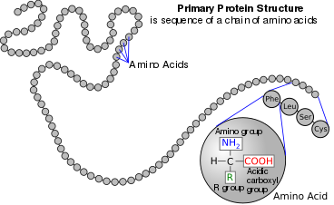
ỨNG DỤNG
Amino axit là hợp chất cơ sở kiến tạo nên các protein của cơ thể sống.

Slide 18
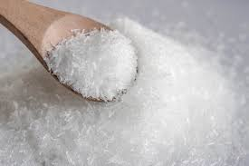
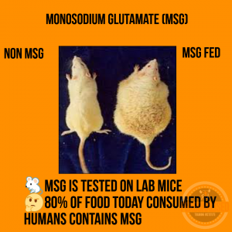
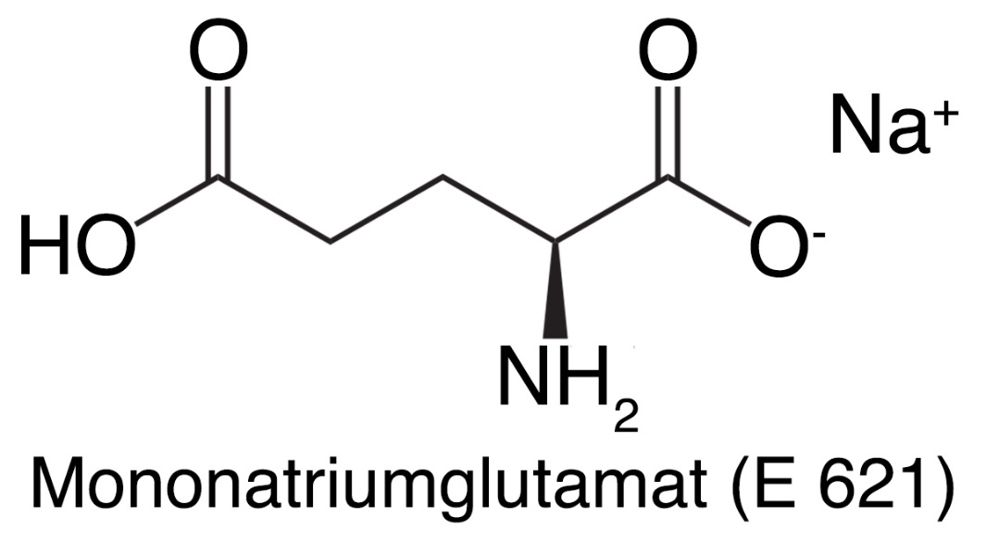
ỨNG DỤNG
Muối mononatri glutamat được sử dụng làm bột ngọt.

Slide 19
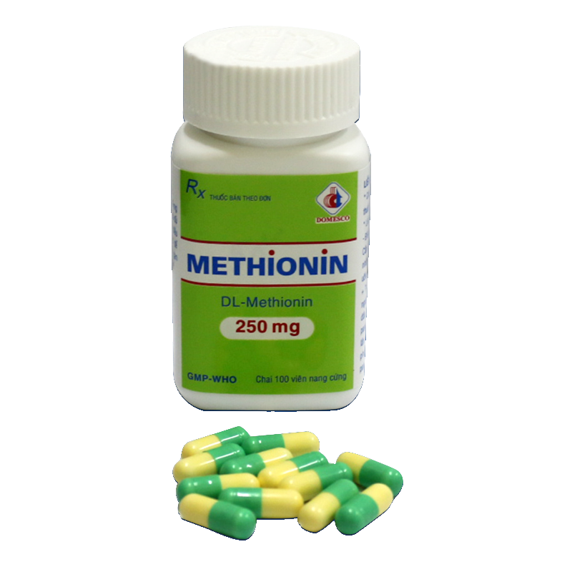
ỨNG DỤNG
Axit glutamic làm thuốc hỗ trợ thần kinh, methionin làm thuốc bổ gan.

Slide 20
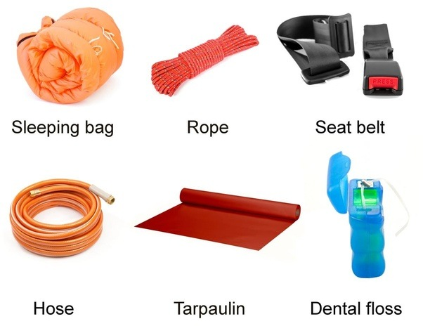
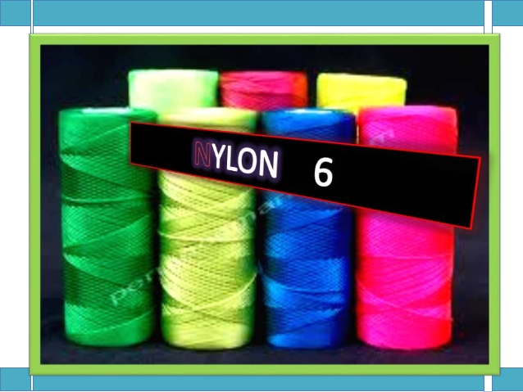
ỨNG DỤNG
Các loại tơ nilon (nilon-6, nilon-7) được sử dụng làm sợi, vải, dây…

Slide 21
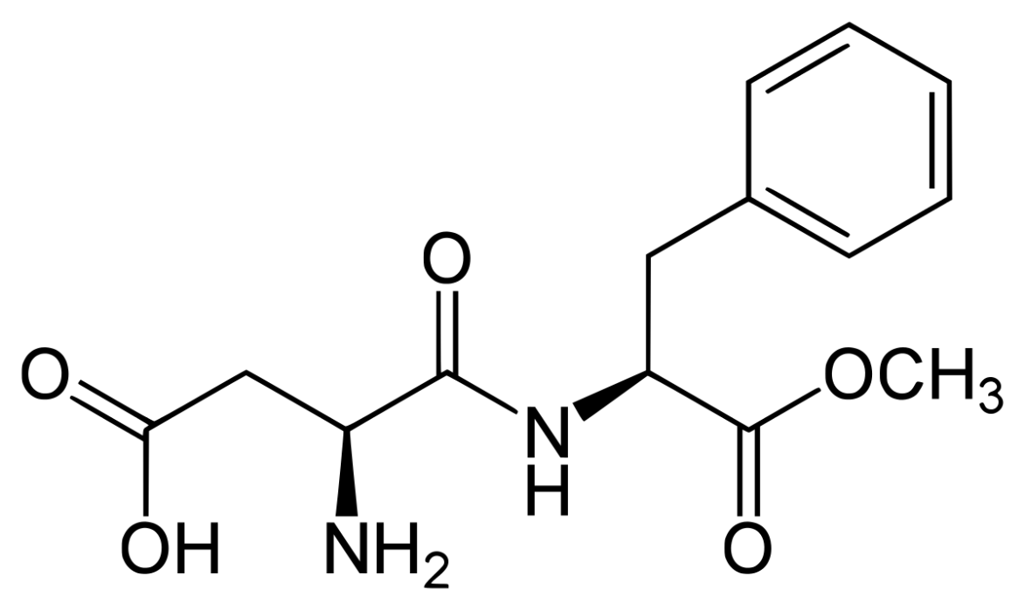
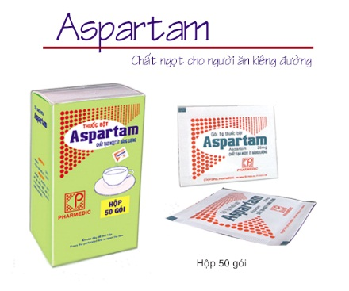
ỨNG DỤNG
Aspartam được sử dụng làm chất ngọt nhân tạo.

Slide 22
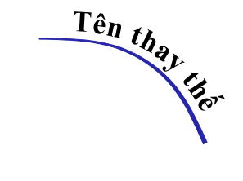
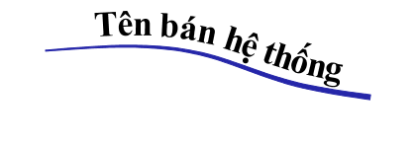
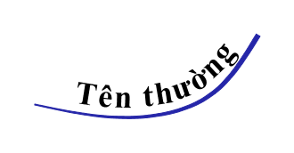
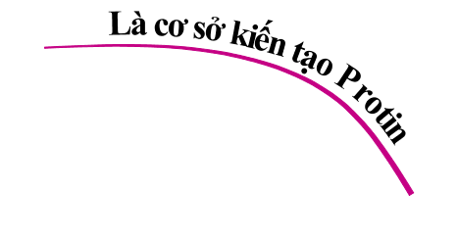
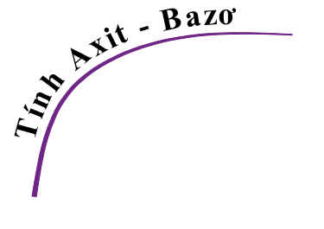
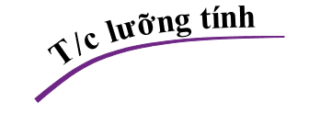
CỦNG CỐ
NH₃⁺

